Slide 1
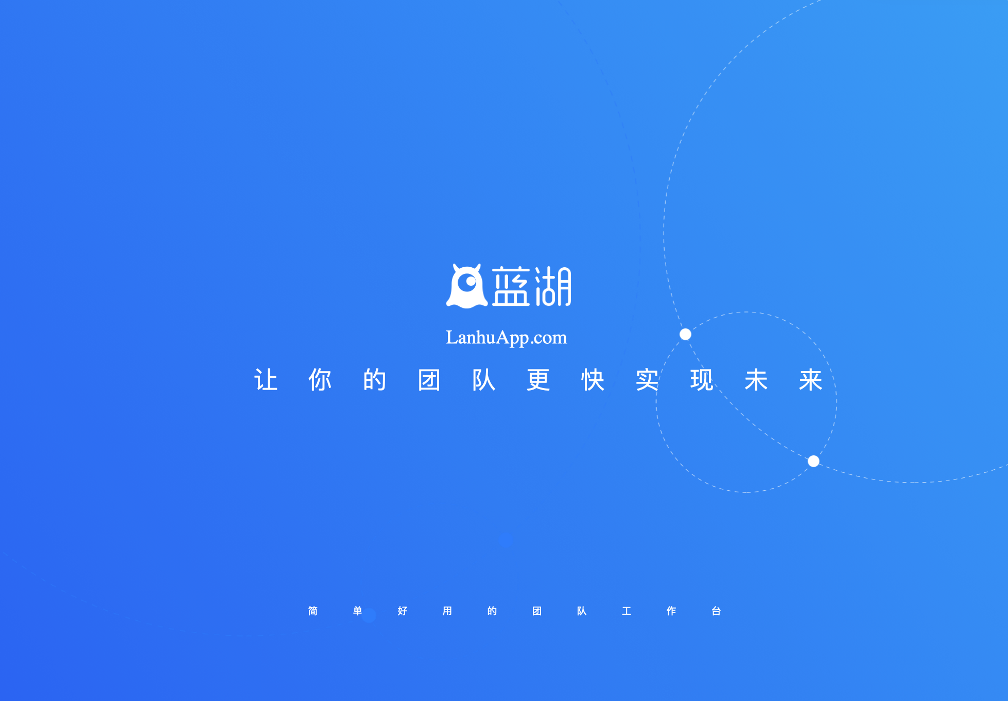
什么是UI自动化？
概念：就是让程序代替人工去验证系统功能的过程
现阶段我们测试团队做的是UI（也就是界面）自动化，就是模仿人工去手动对蓝湖主站界面的操作

Slide 2

自动化能解决什么问题？
1、回归测试:
项目在发新版本之后对项目之前的功能进行再次验证
2、兼容性测试:
不同的浏览器(Chrome、safari等)
不同的操作系统(Windows、Mac)
最主要目的:
能够提高测试团队的效率,保证产品的质量

Slide 3
我们使用的语言、框架和模式是什么？
1、语言:python
特点:简单、易学、有丰富的库
2、库 : selenium
特点:测试行业主流工具、成熟稳定且支 持多种浏览器和语言
3、框架:unittest
特点:批量执行用例、生成测试报告
4、模式:pom
特点:方便维护脚本、复用性高、代码结 构清晰

Slide 4
什么是POM模式？
概念:POM(Page Object Model)是一种设计模式,用来管理维护一组页面元素的对象库.
主要的方式是将页面元素操作与业务流程分离

Slide 5
为什么使用POM模式？
原因:由于前端界面的元素时常发生变化，如果不进行分层处理,当页面元素变化时需要在整个框架中进行修改极不利于脚本的维护,且代码耦合度太高.
采用POM的好处:
1、页面元素变化时只需修改对应的定位方式即可代码可维护性高
2、代码的复用性高
3、代码的可读性高

Slide 6
POM模式的具体分层？
元素层：封装所有页面元素的定位方法，所以页面元素发生变化时只需修改这一层即可
页面逻辑层：封装实现功能的页面逻辑，页面逻辑有所调整时只需修改这一层即可
执行层：封装要进行测试的case

Slide 7
分享结束
谢谢各位大佬

